Slide 1
Знакомство с различными видами декоративно- прикладного искусства
Введение в мир профессий

Slide 2
«Не позволяй душе лениться, Чтоб воду в ступе не толочь, Душа обязана трудиться И день ночь, и день и ночь.»

Slide 4
План
Введение в историю
Декоративно- прикладное искусство – как вид творческой деятельности человека
Характерные профессии для обработки древесины
Выбор предмета деятельности

Slide 5
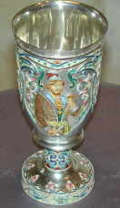
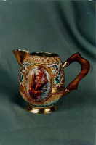

Slide 6
Возникновение прикладного искусства
Лес – наше богатство ( пища, одежда, обувь, жилище, тепло, врачевание, береста, КИСЛОРОД)
Удовольствие
Фантазия
Творчество

Slide 7
Символы
Символы- узоры
Орнамент ( украшение)
Виды украшений

Slide 8
Декоративно- прикладное искусство
Мебель
Резьба (плоскорельефная, объемная)
Скульптура ( лесная)
Лозоплетение (декоративное, )
Точение
мозаика

Slide 9
ЛОЗОПЛЕТЕНИЕ

Slide 10
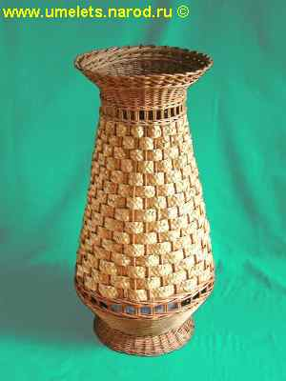
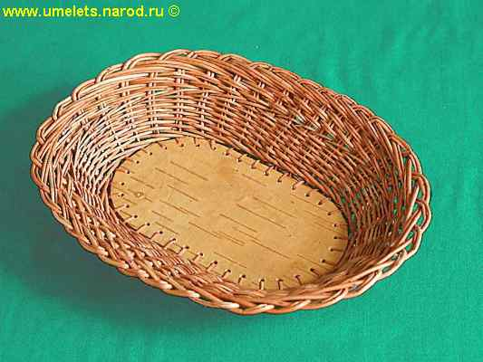

Slide 11
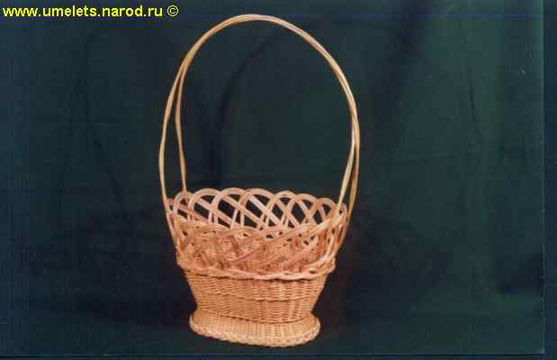
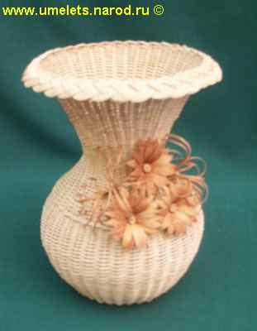

Slide 12
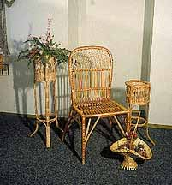

Slide 13
Резьба по дереву

Slide 14
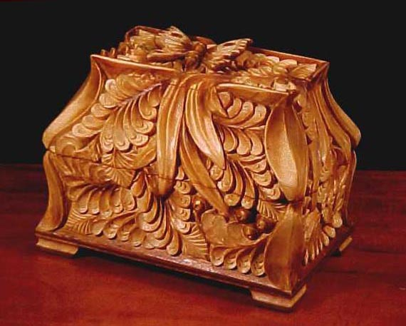
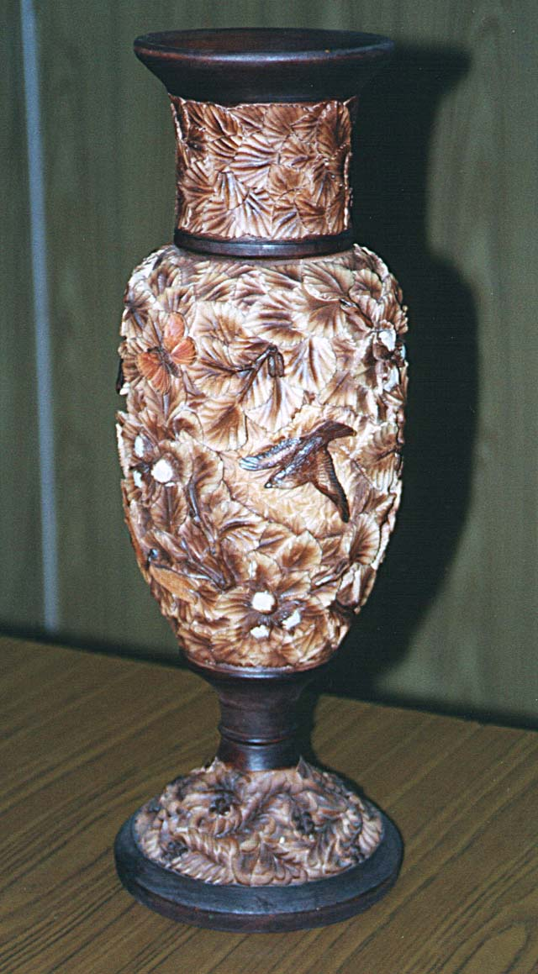

Slide 15
Профессии
область
название
Мебель
Резьба
Скульптура деревянная
Точение
Лозоплетение
Обработка древесины
Мебельщик
Резчик
Резчик скульптур
Токарь по дереву
Специалист по плетению из лозы
Столяр, плотник

Slide 16
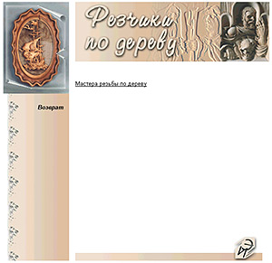

Slide 17
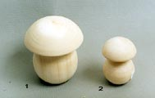
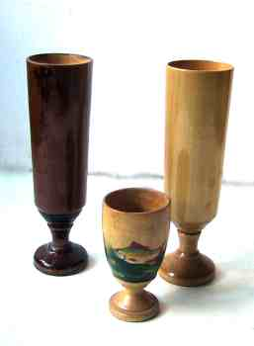
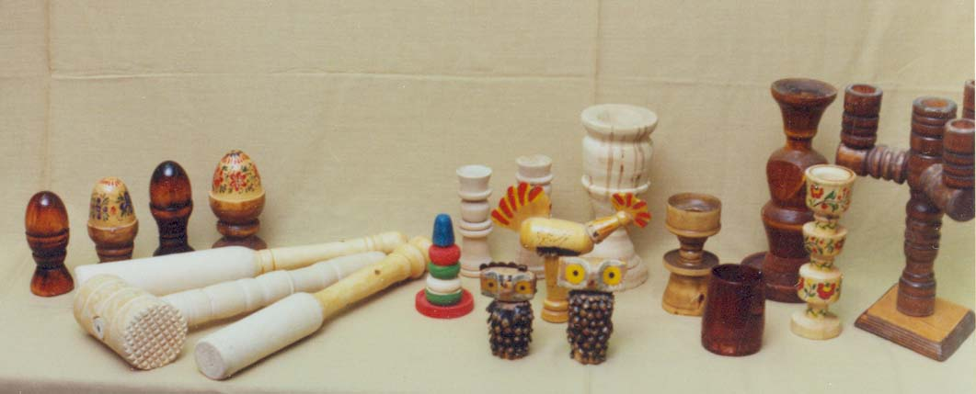
Вижу - делаю
образец
копия
Вижу
делаю

Slide 18
МОЗАИКА

Slide 19
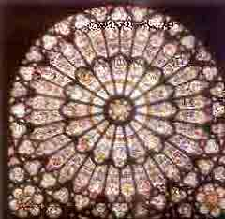

Slide 20
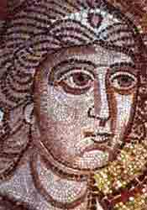

Slide 21
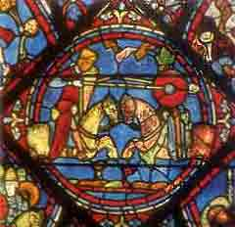

Slide 22
Картины на бересте

Slide 23
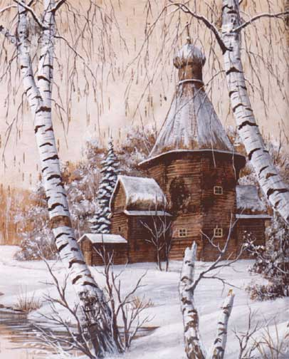
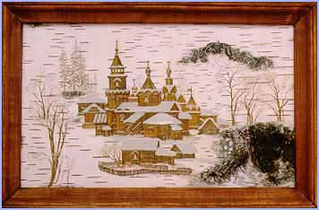

Slide 24
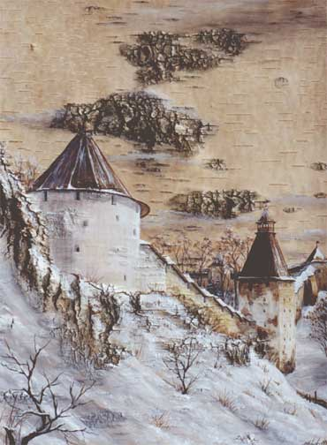
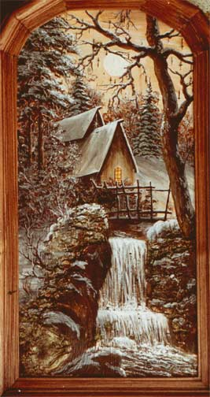

Slide 25
Лесная скульптура

Slide 26
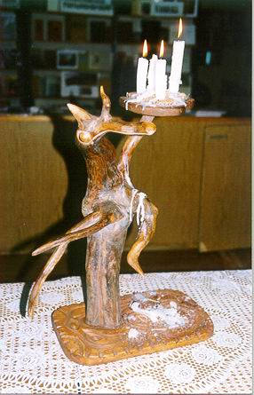

Slide 27
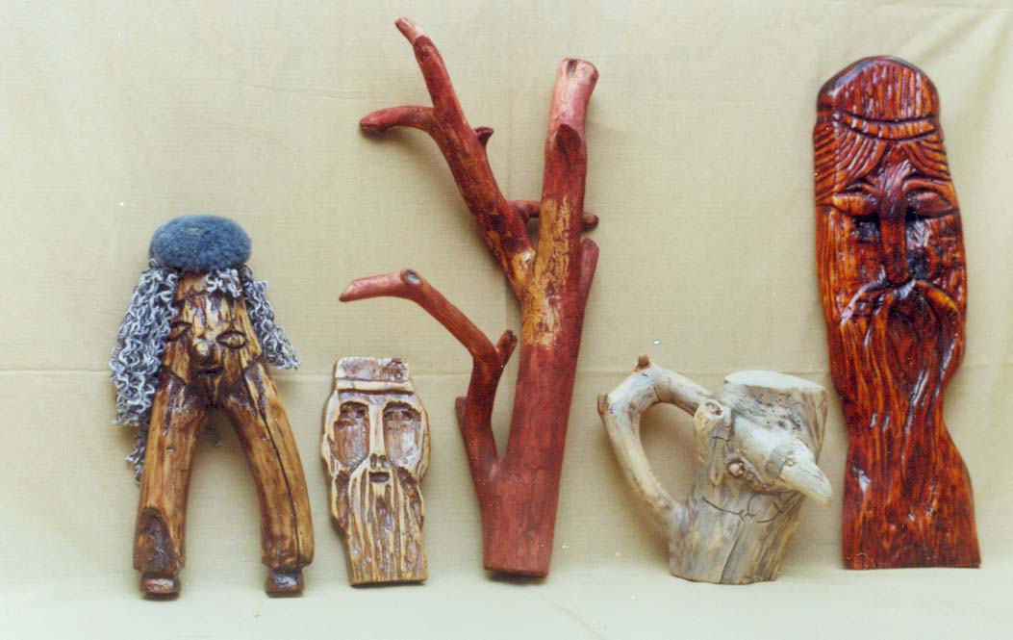

Slide 28
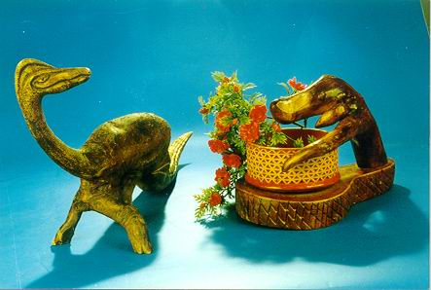

Slide 29
ТОЧЕНИЕ

Slide 31
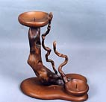
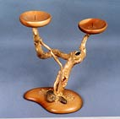
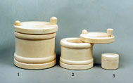
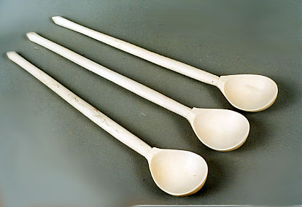
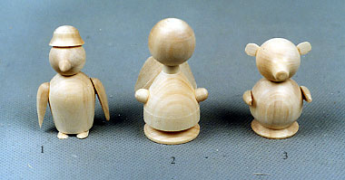
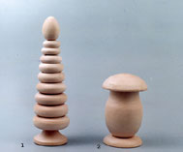
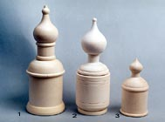

Slide 32
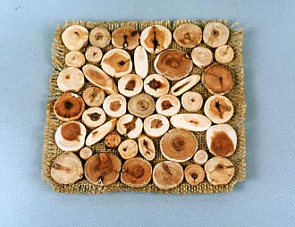
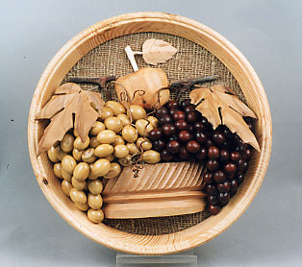
Из древесных спилов

Slide 33
ПЛЕТЕНИЕ ИЗ СОЛОМКИ

Slide 34
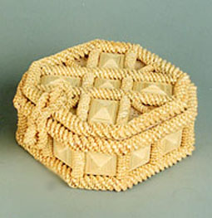
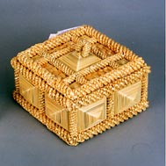
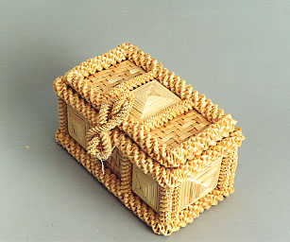
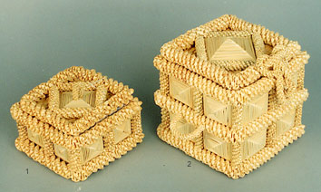

Slide 35
Давайте сравним (лесная скульптура)
изготовлено нашими учениками
профессионалами

Slide 36
Сравнение
Умения и навыки
Берегите лес
Воображение

Slide 37
Лес наше богатство
Лес наш друг
Берегите зеленого друга
Не разжигайте костров в лесу
Берегите лес от пожара

Slide 38
Тренировка пространственного воображения
Что всплывает в вашем воображении,
глядя на этот рисунок?

Slide 39
Заполни пустые строчки
Огонь ……. ……. ……. ……. ……. ……. …….
……. ……. ……. заяц

